Slide 1

NÁHRADNÍ NÁRUČ

Slide 2
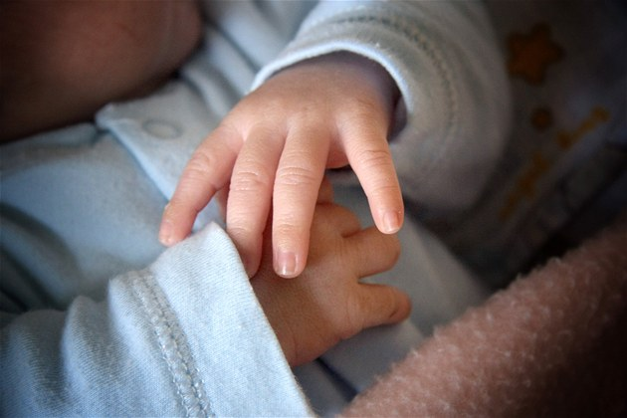
O čo ide?
Projekt, kde sa veľa dozviete o NRP, deprivácii, vývoji dieťaťa, ústavnej starostlivosti, zdravotných postihnutiach (Detské centrum Kyjov, Kociánka Brno)
Zistíte veľa o sebe a schopnosti týmovej spolupráce
Dobrovoľná činnosť v strediskách ústavnej starostlivosti

Slide 3
Ako sa zúčastniť?
Zaregistrovať si predmet PSB_999 a zapísať sa k projektu Náhradní náruč
Zúčastniť sa stretnutia, kde sa dozviete niečo teoretické o tom, čo sa bude diať, aj praktické skúsenosti z predošlých výjazdov
Zapísať sa na niektorý z výjazdov, ktoré sa budú konať počas semestra

Slide 4
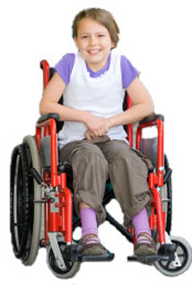
Čo všetko musím vedieť?
Ochota, empatia, skúsenosť s deťmi
Dosť energie
Schopnosť pracovať v týme
Schopnosť sebareflexie
Schopnosť „celé“ to uniesť
Otvorenosť novému, skúsenosti, poznatkom
Konkrétne znalosti nie sú podmienkou

Slide 5
Pre koho to nie je?
Ak nemáte radi deti
Ste xenofóbni
Nemáte výdrž
Ide vám iba o kredity

Slide 6
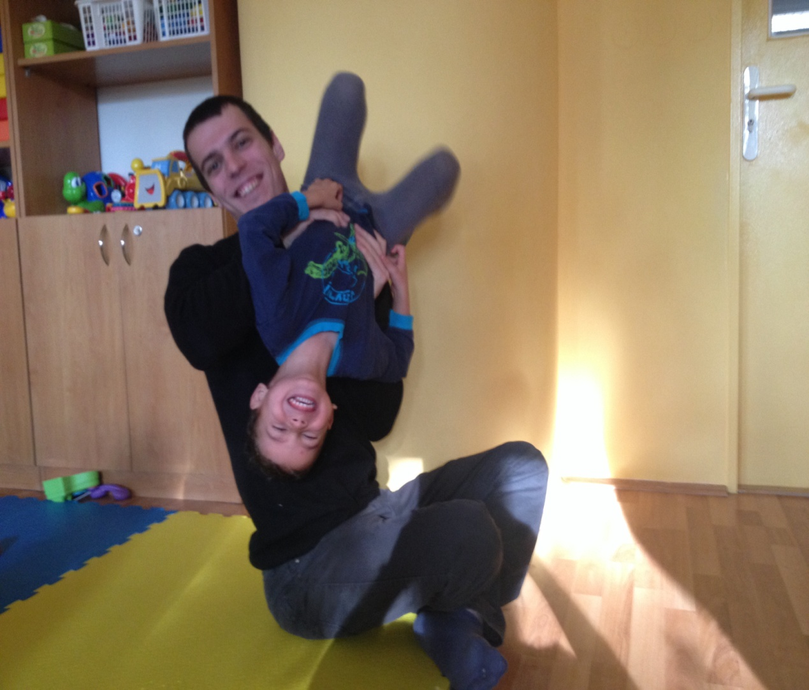
Čo z toho budete mať?
Vyčerpanie
Dobrý pocit
Zlé pocity
Životnú skúsenosť
Sebapoznanie
kredity

Slide 7

Tešíme sa na spoluprácu!!!

